Slide 1
YOURLOGO
这里是名师
工作室名称
——这里是您的名字 SEVEN
以平凡演绎精彩 如夏花一般绚烂

Slide 2
个人简介
目录
发展规划
教学反思
活动报道
读书笔记
个人荣誉

Slide 3
01
个人简介

Slide 4
个人简介
2015某学校毕业
ORANGE小学
语文老师兼班主任
所带班集体的学生积极向上、阳光可爱，与家长密切合作，班集体规范有序。同时，秉着“教师是人类灵魂的工程师，是学生增长知识和思想进步的指导者和引路人，教师的一言一行，一举一动，无时无刻不在潜移默化的影响学生”的信条来严格要求着自己、塑造着自己，我认为爱是教育的最高境界，教师不光要教给学生知识，还要对学生的人格成长发生影响，对学生无私的爱是教师的特有情感。

Slide 5
02
发展规划

Slide 6
五个步伐
学习、反思、提高
具体规划
名师引领
结合实际
教学实践
教学研究
不断总结
提炼经验
形成特色
发展风格
全面提升
综合拔尖
全面发展综合提升
1
2
3
4
5
实现方法
勤读书
乐教学
细品评
善总结
快提高
读教育学、心理学，理解“课改纲要”、“课程标准”、“课标解读”的基本理念、目标和各阶段的要求
认真上好每一堂课，钻教材，研文本，勤反思。主动承担公开课教学任务，学习名师的教学特色和经验
观察、思考、改进课堂教学的技术和策略提高教学效率，打造优质课堂，有效减轻学生课业负担，使学生会学、乐学、好学
对工作中遇到的问题多总结，详细记录遇到的问题及解决办法,总结个人及他人的经验，形成独特的教学风格
多积累教学随笔、心得体会、专业文章等，行动上，进行更多的学术研究，取得更多学术成果，提升个人内涵

Slide 7
这是标题
SEVEN对设计有着不一样的热爱，并没有期望能挣多少钱，只是希望通过PPT设计，结交更多的朋友。
也许这套模板只针对特定的人群才有用，但是我希望能服务于不同行业的人，ＳＥＶＥＮ很偶然的机会帮忙制作了这个模板，不希望自己的工作浪费掉几个小时的时间，也许它并不够美观，但是一定是实用的，可以说是量身定制的东西。
您可以根据您的需求进行更改，如果有不懂的地方您可以联系ＳＥＶＥＮ，如果您希望和我交朋友，或者看更多我制作的ＰＰＴ，或则我写的文章，拍的照片等，欢迎您收藏我的店铺，更期待您关注我的微信公众号。

Slide 8
03
教学反思

Slide 9
这里是标题
——《课程名称》教学反思 SEVEN
这里你是您文章的内容。
SEVEN对设计有着不一样的热爱，并没有期望能挣多少钱，只是希望通过PPT设计，结交更多的朋友。也许这套模板只针对特定的人群才有用，但是我希望能服务于不同行业的人，ＳＥＶＥＮ很偶然的机会帮忙制作了这个模板，不希望自己的工作浪费掉几个小时的时间，也许它并不够美观，但是一定是实用的，可以说是量身定制的东西。您可以根据您的需求进行更改，如果有不懂的地方您可以联系ＳＥＶＥＮ，如果您希望和我交朋友，或者看更多我制作的ＰＰＴ，或则我写的文章，拍的照片等，欢迎您收藏我的店铺，更期待您关注我的微信公众号。附上SEVEN写的一首小诗：
夜深了
满天繁星
天空还是蓝色
你有梦吗？

Slide 10
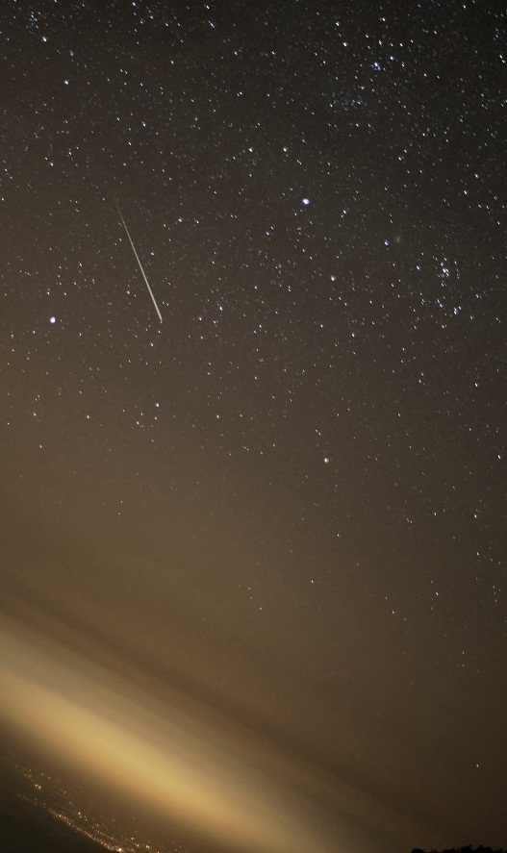
如果还有曾经
——SEVEN
如果还有一个曾经，那一定属于鲜花，但不属于任何季节，只有美丽的色彩，他们说，花一开满就相爱
如果还有曾经，那一定属于文艺，但绝不属于低沉，只有安静的魅力，不为别人的苦恼而苦恼，
如果还有一个曾经，那一定不是高原冰冷的夜晚 如果还有一个曾经，会是和黑人快乐的交谈 如果还有一个曾经，冷光灯不会为你亮起 如果还有一个曾经，我会和你在深夜里聊着天，你安然睡去 我们都有一个曾经，属于爱听的歌谣，属于爱写的文字，属于那传言中的故事，天马星空的想象力
属于死心塌地的等待 我们都有一个曾经，属于傻傻的青春，属于虚拟的挚爱，属于窗边的树，遥远的海
属于不曾预料的现在 一个生动的青春，终究该有一个不知如何表达的曾经
其实 ，你是一个表达式，表达着自己的曾经和现在还有未来

Slide 11
这里是标题
——ＯＲＡＮＧＥ小学 ＳＥＶＥＮ
这里你是您文章的内容。SEVEN对设计有着不一样的热爱，并没有期望能挣多少钱，只是希望通过PPT设计，结交更多的朋友。也许这套模板只针对特定的人群才有用，但是我希望能服务于不同行业的人，ＳＥＶＥＮ很偶然的机会帮忙制作了这个模板，不希望自己的工作浪费掉几个小时的时间，也许它并不够美观，但是一定是实用的，可以说是量身定制的东西。您可以根据您的需求进行更改，如果有不懂的地方您可以联系ＳＥＶＥＮ，如果您希望和我交朋友，或者看更多我制作的ＰＰＴ，或则我写的文章，拍的照片等，欢迎您收藏我的店铺，更期待您关注我的微信公众号。

Slide 12
04
活动报道

Slide 13
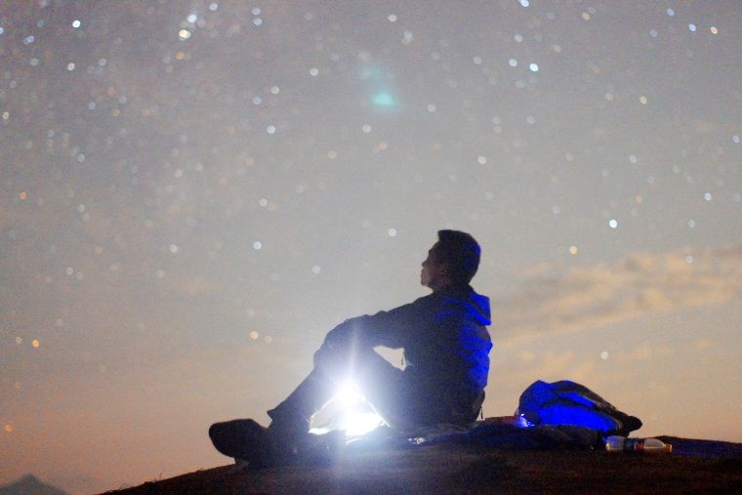
这里是标题
这里你是您文章的内容。
SEVEN对设计有着不一样的热爱，并没有期望能挣多少钱，只是希望通过PPT设计，结交更多的朋友。也许这套模板只针对特定的人群才有用，但是我希望能服务于不同行业的人，ＳＥＶＥＮ很偶然的机会帮忙制作了这个模板，不希望自己的工作浪费掉几个小时的时间，也许它并不够美观，但是一定是实用的，可以说是量身定制的东西。您可以根据您的需求进行更改，如果有不懂的地方您可以联系ＳＥＶＥＮ，如果您希望和我交朋友，或者看更多我制作的ＰＰＴ，或则我写的文章，拍的照片等，欢迎您收藏我的店铺，更期
待您关注我的微信公众号。
SEVEN对设计有着不一样的热爱，并没有期望能挣多少钱，只是希望通过PPT设计，结交更多
的朋友。也许这套模板只针对特定的人群才有用，但是我希望能服务于不同行业的人，ＳＥＶＥＮ
很偶然的机会帮忙制作了这个模板，不希望自己的工作浪费掉几个小时的时间，也许它并不够美观
但是一定是实用的，可以说是量身定制的东西。您可以根据您的需求进行更改，如果有不懂的地方
您可以联系ＳＥＶＥＮ，如果您希望和我交朋友，请关注我。

Slide 14
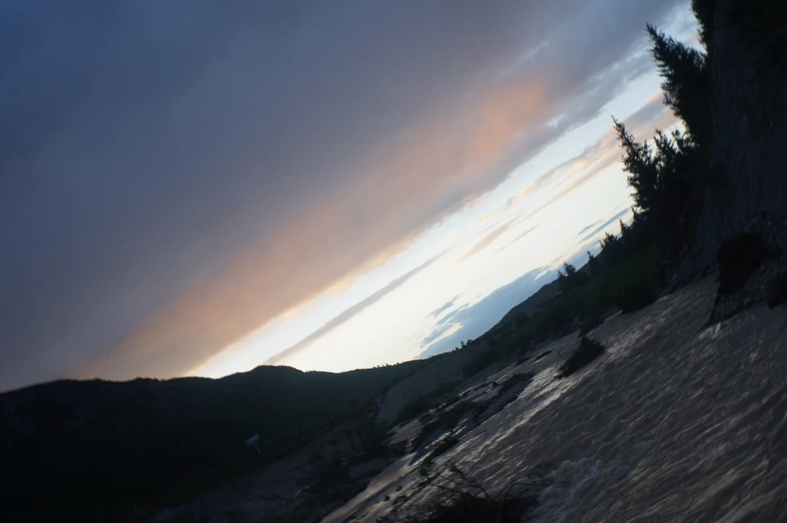
这里是标题
——ＯＲＡＮＧＥ ＳＥＶＥＮ
SEVEN对设计有着不一样的热爱，并没有期望能挣多少钱，只是希望通过PPT设计，结交更多的朋友。也许这套模板只针对特定的人群才有用，但是我希望能服务于不同行业的人，ＳＥＶＥＮ很偶然的机会帮忙制作了这个模板，不希望自己的工作浪费掉几个小时的时间，也许它并不够美观，但是一定是实用的，可以说是量身定制的东西。您可以根据您的需求进行更改，如果有不懂的地方您可以联系ＳＥＶＥＮ，如果您希望和我交朋友，或者看更多我制作的ＰＰＴ，或则我写的文章，拍的照片等，欢迎您收藏我的店铺，更期待您关注我的微信公众号。
SEVEN对设计有着不一样的热爱，并没有期望能挣多少钱，只是希望通过PPT设计，结交更多的朋友。

Slide 15
这里是标题
——ORANGE报道
SEVEN对设计有着不一样的热爱，并没有期望能挣多少钱，只是希望通过PPT设计，结交更多的朋友。也许这套模板只针对特定的人群才有用，但是我希望能服务于不同行业的人，ＳＥＶＥＮ很偶然的机会帮忙制作了这个模板，不希望自己的工作浪费掉几个小时的时间，也许它并不够美观，但是一定是实用的，可以说是量身定制的东西。您可以根据您的需求进行更改，如果有不懂的地方您可以联系ＳＥＶＥＮ，如果您希望和我交朋友，或者看更多我制作的ＰＰＴ，或则我写的文章，拍的照片等，欢迎您收藏我的店铺，更期待您关注我的微信公众号。
ＳＥＶＥＮ很偶然的机会帮忙制作了这个模板，不希望自己的工作浪费掉几个小时的时间
也许它并不够美观，但是一定是实用的，可以说是量身定制的东西。

Slide 16
05
读书笔记

Slide 17
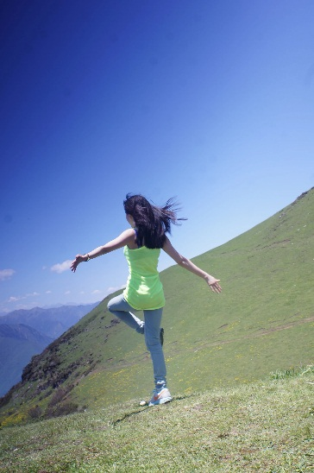
一个人的时光
——SEVEN
单身是场华丽的冒险，一个人的时光是最美好的礼物。 不错，一个人才是生命的本质，一个人，生来是孤独的，死去时，也是孤独的。无论他结不结婚，无论他有没有朋友。每个人都应该习惯一个人吧！这是一门必修课了，因为一个人是早晚的事。生命应该归于最初的简单质朴，不知道那个由成熟又转向幼稚的节点在哪里，不过，总感觉他会来的，人生应该有这样的过程。 我不知道卢梭是怎样走过那些一个人的时光，也不知道高木直子是怎样一个人独居那么多年，我只是凡胎
肉眼，看不穿他们的内心。虽然《瓦尔登湖》至今未读，不过始终是向往那种生活得。那种一个人的生活，那种自由自在可以陪在所爱之人身边的生活。 一个人的时光，或许才是最容易产生想法的时候。有些人说那样会寂寞，也有人说我寂寞，只是他们或许没有去关注一个人内心的需求吧？有时候真的会担心一个人的时光多了，会不会不会与人交流，会不会不会习惯和另一个人一起生活。渐渐发现，一切的担心都是多余的。

Slide 18
清浅时光，一剪疏影（随笔）
——某老师
碎时光，清浅流年，一剪疏影，于午后闲暇时光，行走在当下。要么读书，要么旅行，如此甚好。骨子里是喜欢行走在不同的地方，看不同的人，赏不同的景，倾听时间滴答滴答的声音，任凭时间的年轮转过一圈又一圈，不辜负似水年华。
时常想着，背起简单的行囊，去远方，哪里都好，我要跋山涉水，我要去一切可以去的地方，我要让更多的地方留下我的足迹，我要向时光证明我没有辜负它。这个世界很小很小，小到宛如一颗心，心有多大，世界便有多大。
倏尔云淡风轻，无尽的远方，无尽的人，无尽的情愫。这样的阳光，这样的地方，如此，甚好。如果流年不说话，时间是否会印记在荒野上？如果我忘记了把时间封印，若干年后，一切是否依旧？
记住风的味道，某年某月某日想起时，原来快乐一直在身边。身体和灵魂，必须有一个在路上，如果不能经常出去行走，心一定要飞向远方，任它游荡。
锁住一段时光，把它放在心里，刻在骨子里。这样素净雅然的时光我在这里，你在哪里？红尘紫陌，我的朋友们，一起行走，一起幸福快乐。
清浅时光里，我们一起做一个幸福的人，七月花开里，我们一起做一个明媚的人。

Slide 19
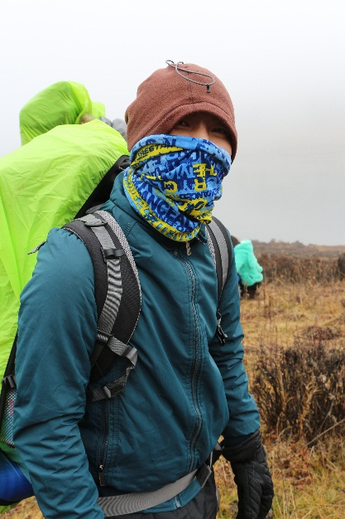
这里是标题
——SEVEN
SEVEN对设计有着不一样的热爱，并没有期望能挣多少钱，只是希望通过PPT设计，结交更多的朋友。也许这套模板只针对特定的人群才有用，但是我希望能服务于不同行业的人，ＳＥＶＥＮ很偶然的机会帮忙制作了这个模板，不希望自己的工作浪费掉几个小时的时间，也许它并不够美观，但是一定是实用的，可以说是量身定制的东西。您可以根据您的需求进行更改，如果有不懂的地方您可以联系ＳＥＶＥＮ，如果您希望和我交朋友，或者看更多我制作的ＰＰＴ，或则我写的文章，拍的照片等，欢迎您收藏我的店铺，更期待您关注我的微信公众号。

Slide 20
06
个人荣誉

Slide 21
论文获奖情况：
2011年,论文《ＸＸＸＸＸＸＸＸＸＸ》全国三等奖。
2011年,论文《ＸＸＸＸＸＸＸＸＸＸ》“第四届全国小学教学特色论文大赛”一等奖，
2012年, 论文《ＸＸＸＸ》“第五届全国小学教学特色论文大赛”二等奖。
2013年, 论文《ＸＸＸＸＸＸＸＸＸＸ》获“第六届全国小学教学特色论文大赛”一等奖,
2013年,论文《ＸＸＸＸＸＸＸＸＸＸ》获二等奖。
读书交流获奖情况：
2011年，ＸＸＸＸＸＸＸＸＸＸ，一等奖。
2013-2014学年,ＸＸＸＸＸＸＸＸＸＸ，一等奖。
讲课获奖情况：
2011年4月，ＸＸＸＸＸＸＸＸＸＸ，一等奖。
2015年，ＸＸＸＸＸＸＸＸＸＸ，一等奖。
其他获奖情况：
2011年9月ＸＸＸＸＸＸＸＸＸＸ朗诵组三等奖。
2012年ＸＸＸＸＸＸＸＸＸＸ二等奖。

Slide 22
THANKS
@SEVEN

Slide 23
10000+套精品PPT模板全部免费下载
PPT营
www.pptying.com
Notes:
模板来自于 https://www.pptying.com 【PPT营】

